Slide 1
Preventivi CCR 2018
INFN Roma Tor Vergata

Slide 2
Server & Storage
Servizi
Virtualizzazione VMware
Risorse disponibili
72 core
640 GB ram
55 TB storage
2 nuovi nodi In arrivo
Storage su SAN in fibra doppio controller
Collegamenti LAN, storage, power ridondanti
Alta affidabilità e disponibilità
Tutti i servizi
WEB server in parte già su piattaforma OpenShift Origin (PaaS)

Slide 3
Server & Storage - RMLab
Calcolo - RMlab (Tor Vergata - LNF - Roma3)
Virtualizzazione su piattaforma OpenStack
Utilizzatori attuali
Progetto ENCLOS
Progetto LARASE
HSerLab
Gruppo Wizard
Progetto CTA
Risorse disponibili:
320 core
800GB ram
12TB storage persistente (replica geografica su tre siti)

Slide 4
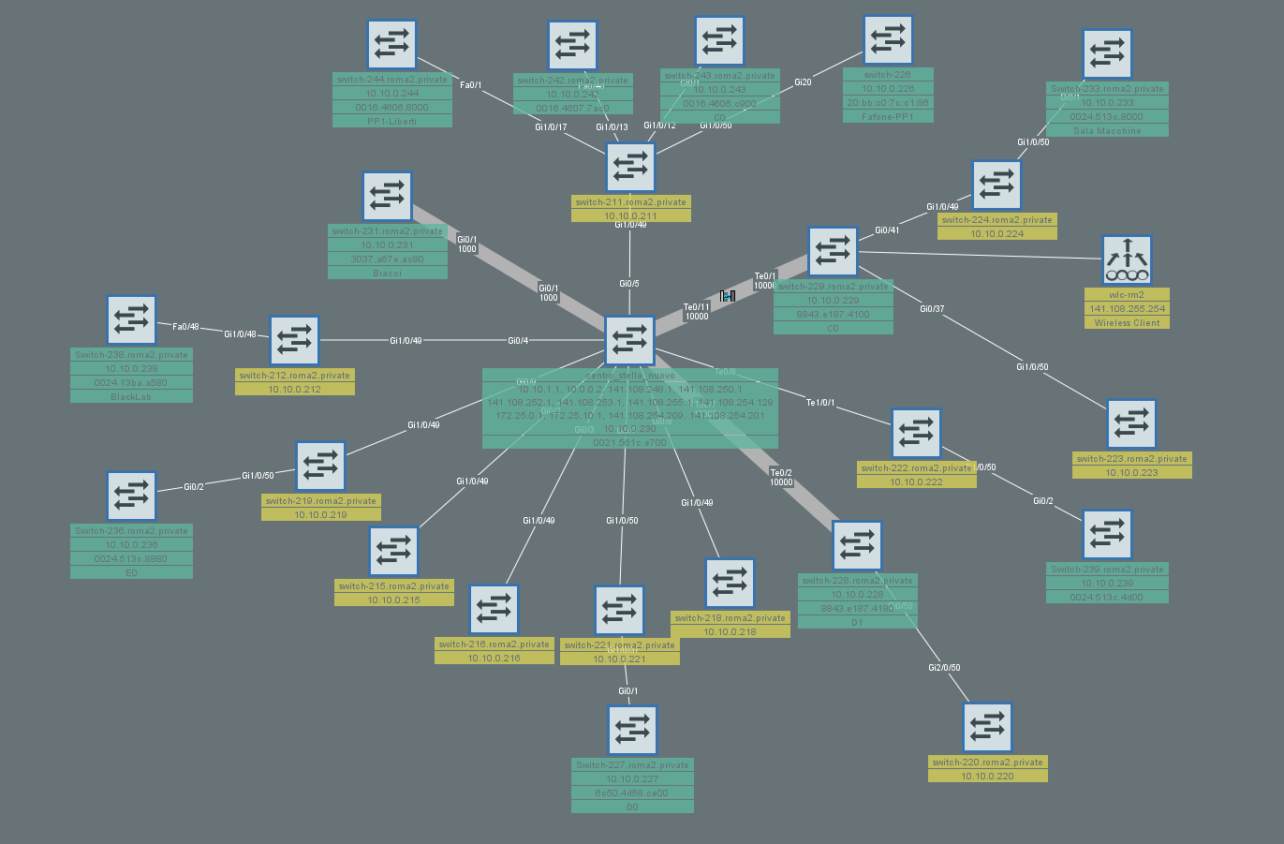
Network
Link geografico in HA active-passive 10Gb/s-1Gb/s
Migrazione dorsale LAN 10Gb/s in atto
Migrazione totale prevista entro fine 2018
Necessaria collocazione rack centro stella all’interno della sala macchine

Slide 5
Preventivi 2018 - Server & Storage
Storage Solid State per VM Segreteria (e altro) | 15k

Slide 6
Preventivi 2018 - Networking
2 switch per portare i servizi di Sezione ad uplink 10Gb. | 3k
Ristrutturazione apparati wireless (TBD – convenzione consip LAN 6) | 7K

Slide 7
Preventivi 2018 – FTE Calcolo
Nome |  | Contratto | %
1 | Genovese Paolo | Associato | 10
2 | Kwatera Renata Krystyna | Associato | 50
3 | Lulli Roberto | Associato | 50
4 | Rosa Carlo | Associato | 50
5 | Zani Federico | Dipendente | 70
Numero Totale Tecnici |  |  | FTE: 2.3

Slide 8
Preventivi 2018 – FTE Servizi Nazionali
Nome |  | Attività | %
1 | Roberto Lulli | AAI | 15
2 | Federico Zani | INFN Corporate Cloud | 15
3 | Federico Zani | INFN Security | 15
4 | Roberto Ammendola | INFN Security | 15
Numero Totale Tecnici |  |  | FTE: 0.55

